Slide 1
Objektovo orientované programovanie - pokročilí
Učiteľ: Ing. Jozef Wagner PhD.
Učebnica: https://oop.wagjo.com/

Slide 2
OPGP Pokročilí 4
Modul
Balík
Špeciálne atribúty a súbory

Slide 3
Modul
Slúži na organizáciu kódu
Súbor s príponou .py
Každý modul má svoj vlastný priestor mien (namespace)
Spustenie python -m moj_modul

Slide 4
Import modulu
Ak chcem použiť nejaký modul, musím ho importovať
Pri importovaní sa modul spustí a vykoná iba pri prvom importe
import ...
from ... import ...
import ... as ...
from ... import ... as ..

Slide 5
__name__
Dunder atribúty, alebo špeciálne premenné majú dva podčiarníky pred aj za menom
Špeciálny atribút __name__
Používa sa na rozlíšenie, či modul importujem alebo ho spúšťam
if __name__ == '__main__': main()

Slide 6
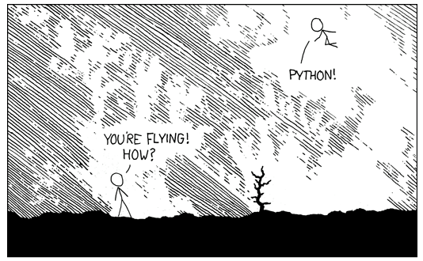
V Pythone na lietanie používame import antigravity

Slide 7
Balík - package
Je to adresár s modulmi
Názov balíka je názov adresára
Balíky v sebe môžu obsahovať ďalšie balíky
Importovanie je podobné ako pri moduloch
Názvy balíkov a modulu oddelíme bodkou

Slide 8
Import balíkov
Absolútny import
import balik
import balik.modul
import balik.balik.balik.modul
from balik.modul import funkcia
from balik import modul

Slide 9
Import balíkov
Absolútny import - plná cesta, bez úvodnej bodky
Relatívny import - začína bodkou, hľadá sa od aktuálneho balíka/adresára
from . import modul
from .. import balík
from .modul import funkcia

Slide 10
Špeciálne súbory
Každý balík môže obsahovať špeciálne súbory
Špeciálny súbor __init__.py
Volá sa pri prvom importe daného balíka
Špeciálny súbor __main__.py
Volá sa pri spustení balíka ako programu
Spúšťa sa pomocou python -m balik

